Slide 1

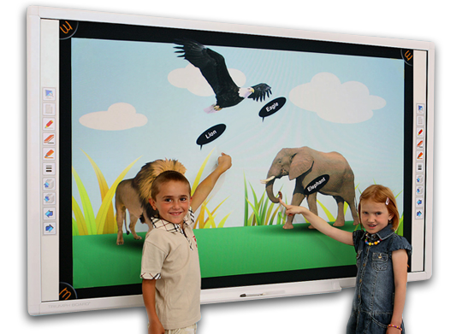
Презентация на тему
«Формирование у обучающихся устойчивого интереса к деятельности путём использования
ИКТ»
Подготовила:
воспитатель МБДОУ д /с №10 Кутяева Светлана Сергеевна
Notes:
Подготовила: воспитатель МБДОУ д/с №10 Кутяева Светлана Сергеевна

Slide 2
Использование ИКТ в образовательной деятельности позволяет перейти от объяснительно-иллюстрированного способа обучения к деятельностному, при котором ребенок становится активным субъектом, а не пассивным объектом педагогического воздействия.
Использование ИКТ в системе формирования ОБЖ у дошкольников позволяет улучшить качества развития ребенка, изменить методы и организационные формы работы с детьми, формировать у детей умение продуктивно работать в коллективе, решать задачи, взятые из реальной жизни
Notes:
Использование ИКТ в системе формирования ОБЖ у дошкольников позволяет улучшить качества развития ребенка, изменить методы и организационные формы работы с детьми, формировать у детей умение продуктивно работать в коллективе, решать задачи, взятые из реальной жизни

Slide 3
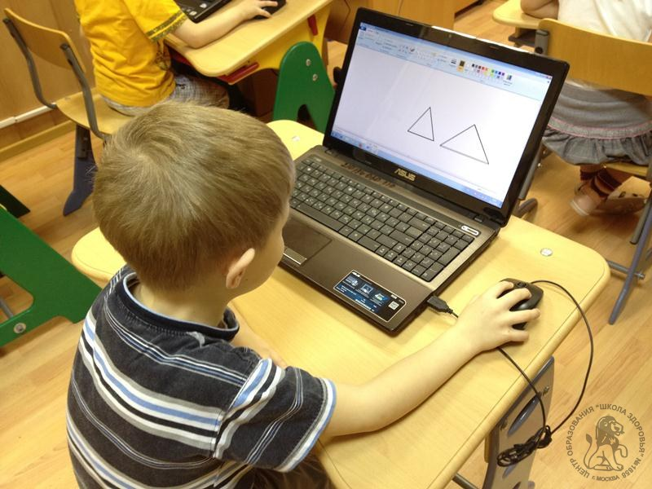
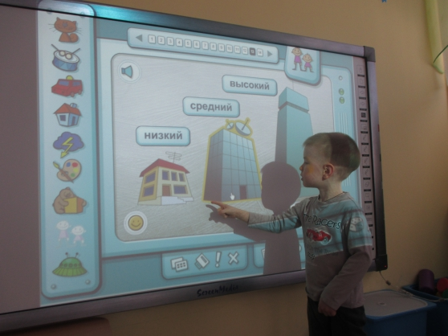
В отличии от обычных средств обучения ИКТ позволяют не только насытить ребёнка большим количеством готовых, строго отобранных знаний, но и развивать интеллектуальные, творческие способности и умение самостоятельно приобретать новые знания.
Notes:
В отличии от обычных средств обучения ИКТ позволяют не только насытить ребёнка большим количеством готовых, строго отобранных знаний, но и развивать интеллектуальные, творческие способности и, что очень важно в раннем возрасте умение самостоятельно приобретать новые знания.

Slide 4
Виды занятий с ИКТ,
используемые в нашем
детском саду
Notes:
Виды занятий с ИКТ
1.Занятие с мультимедийной поддержкой
Для проведения таких занятий необходим один персональный компьютер (ноутбук), мультимедийный проектор, колонки, экран.
Виды занятий с ИКТ
1.Занятие с мультимедийной поддержкой
Для проведения таких занятий необходим один персональный компьютер (ноутбук), мультимедийный проектор, колонки, экран.
Виды занятий с ИКТ
1.Занятие с мультимедийной поддержкой
Для проведения таких занятий необходим один персональный компьютер (ноутбук), мультимедийный проектор, колонки, экран.
Виды занятий с ИКТ
1.Занятие с мультимедийной поддержкой
Для проведения таких занятий необходим один персональный компьютер (ноутбук), мультимедийный проектор, колонки, экран.
Виды занятий с ИКТ
1.Занятие с мультимедийной поддержкой
Для проведения таких занятий необходим один персональный компьютер (ноутбук), мультимедийный проектор, колонки, экран.

Slide 5
Занятие с мультимедийной
поддержкой
Для проведения таких занятий необходим один персональный компьютер (ноутбук), мультимедийный проектор, колонки, экран.
Notes:
1.Занятие с мультимедийной поддержкой
Для проведения таких занятий необходим один персональный компьютер (ноутбук), мультимедийный проектор, колонки, экра

Slide 6
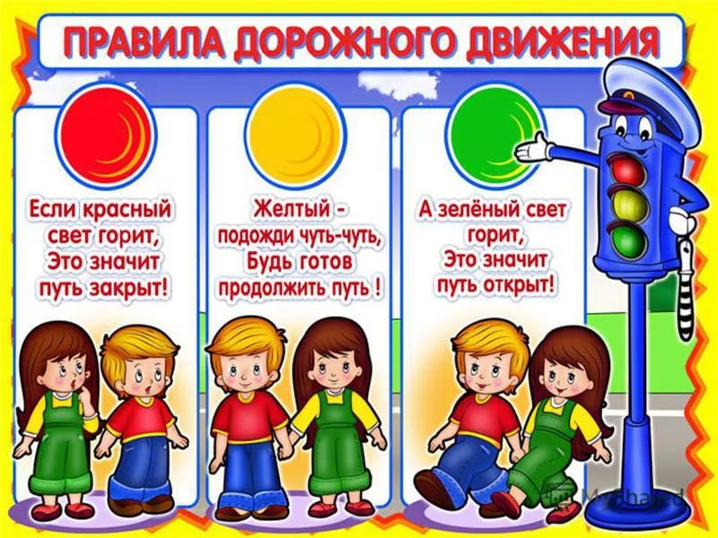


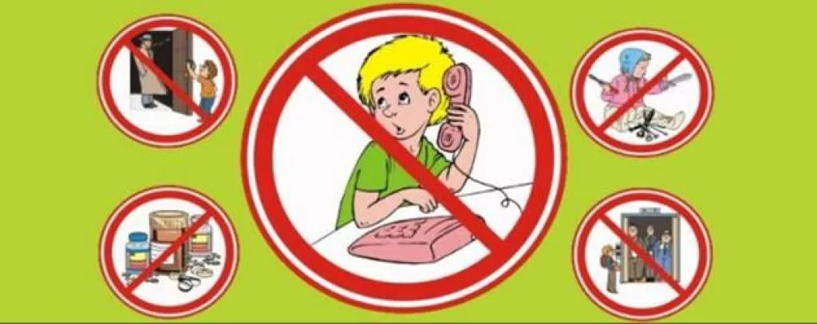
Презентации
Notes:
Презентации

Slide 7
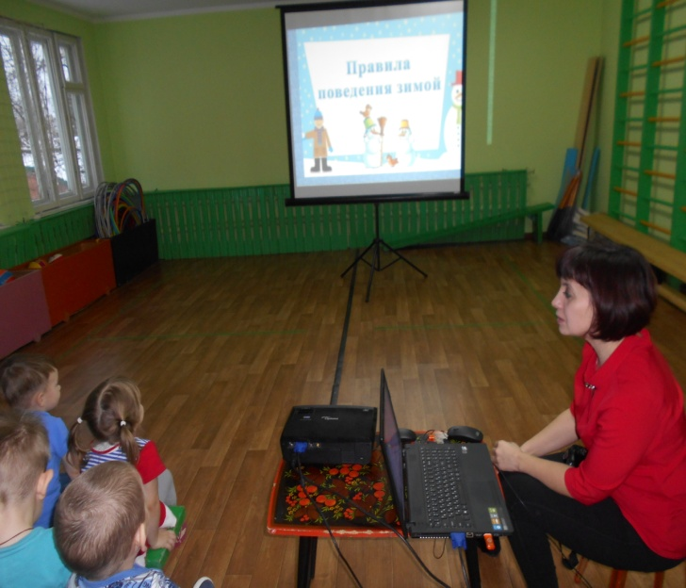
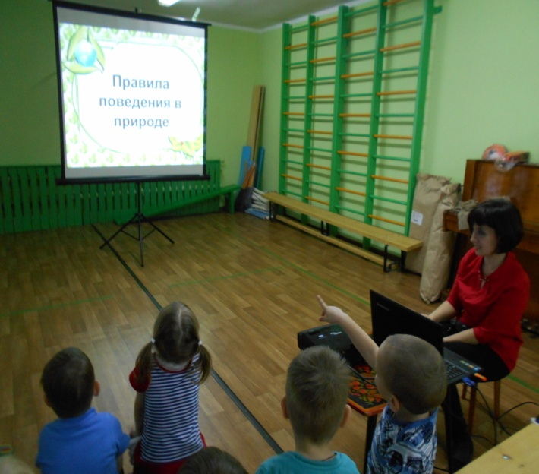
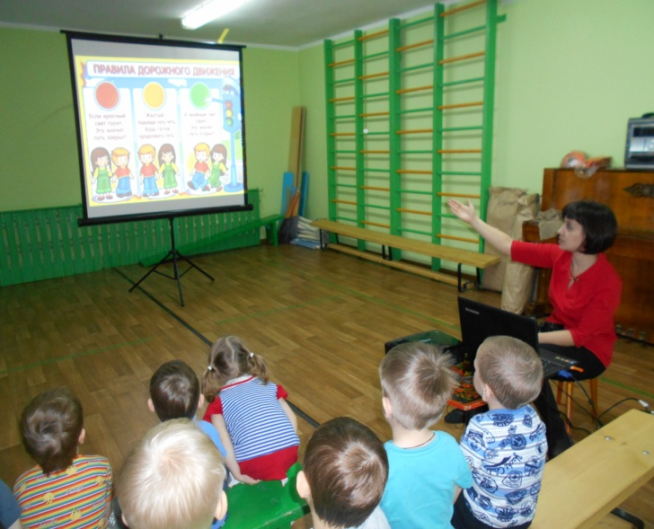
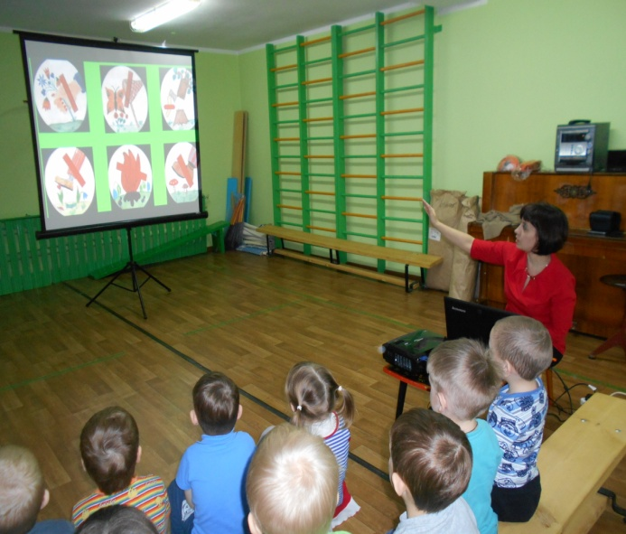

Slide 8


Обучающие анимационные
фильмы
Notes:
Просмотр мультфильмов

Slide 9
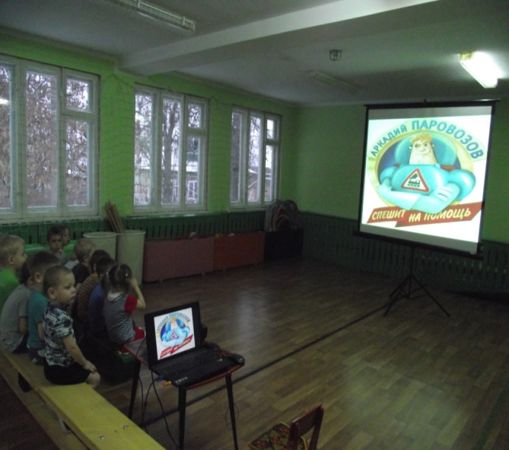
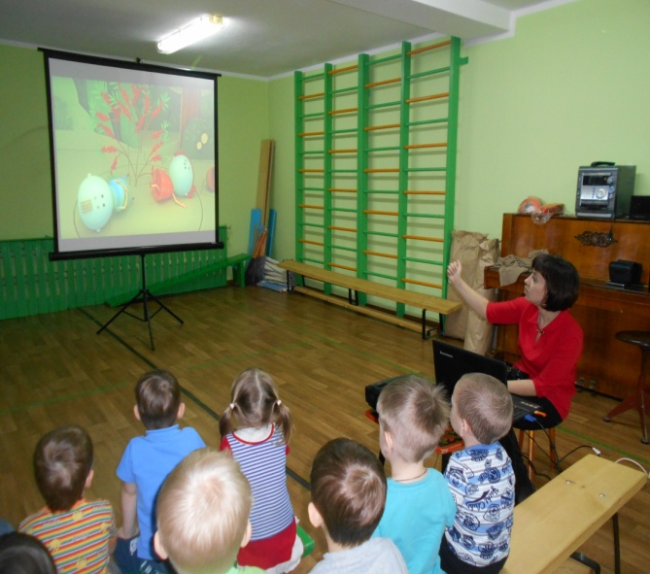
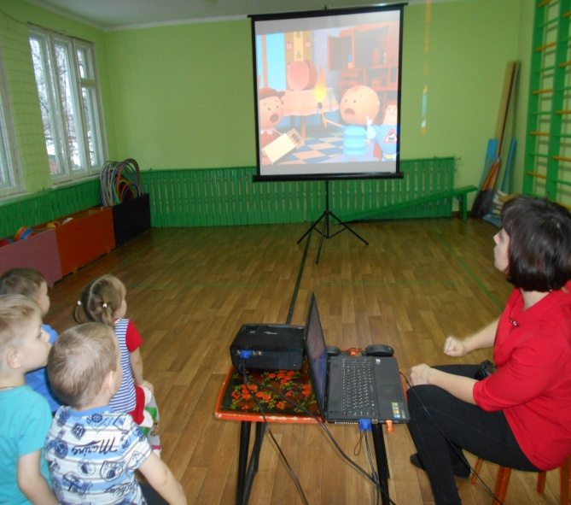
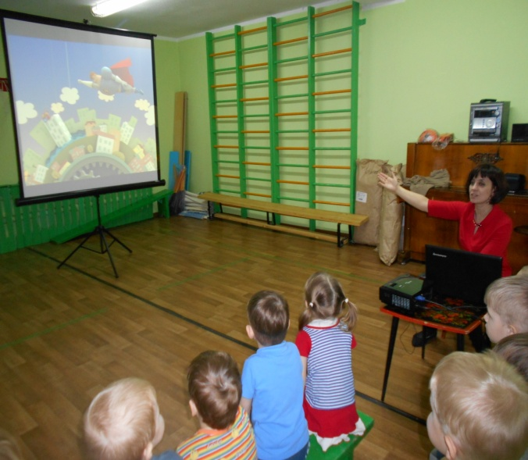
Notes:
Мультфильмы

Slide 10
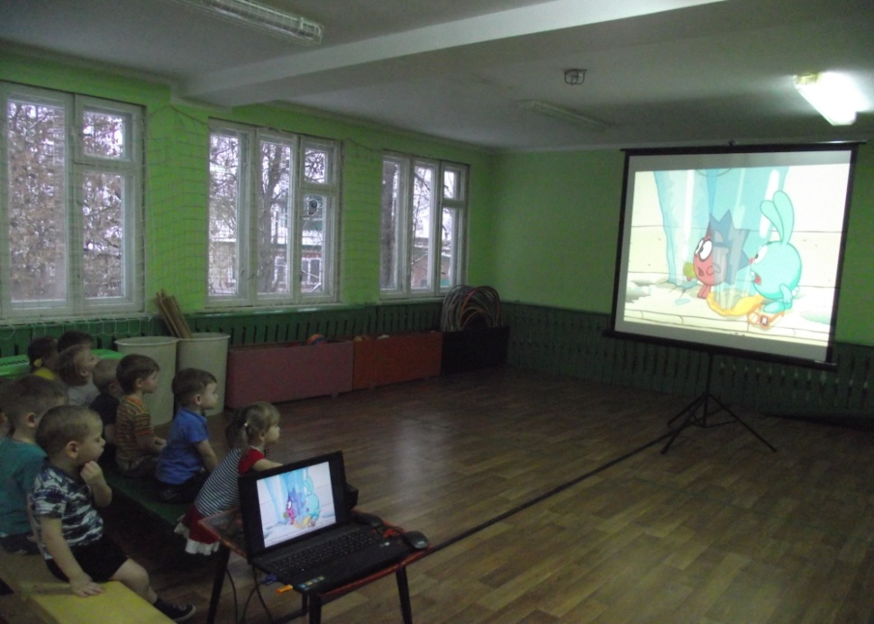
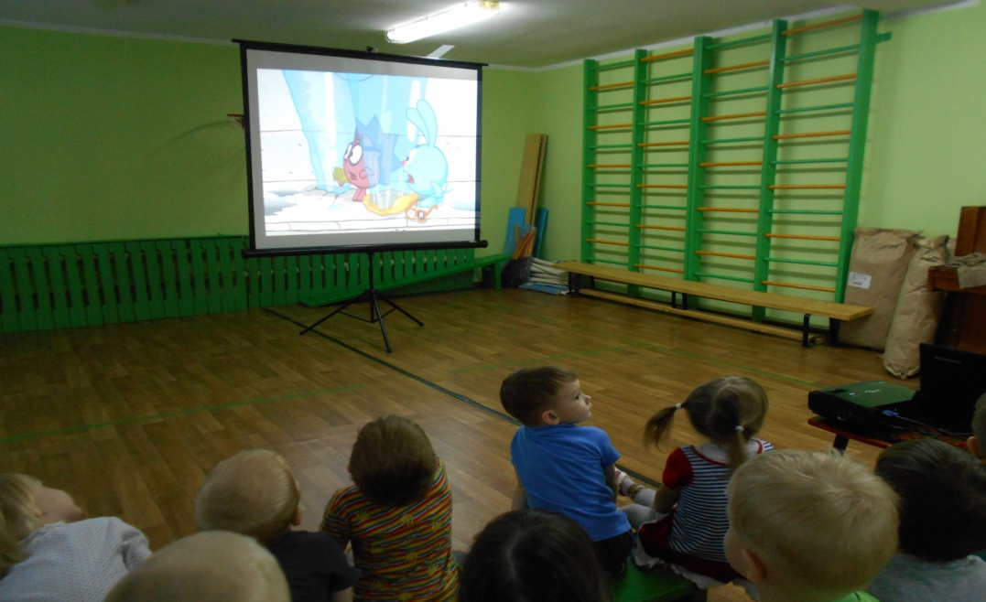

Slide 11


Загадки в картинках и стихотворения с картинками
Notes:
Загадки в картинках и стихотворения с картинками

Slide 12
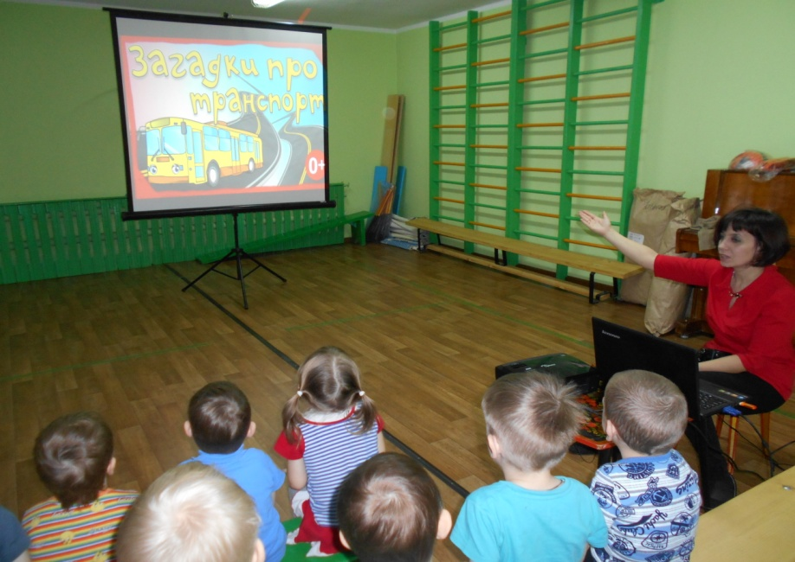
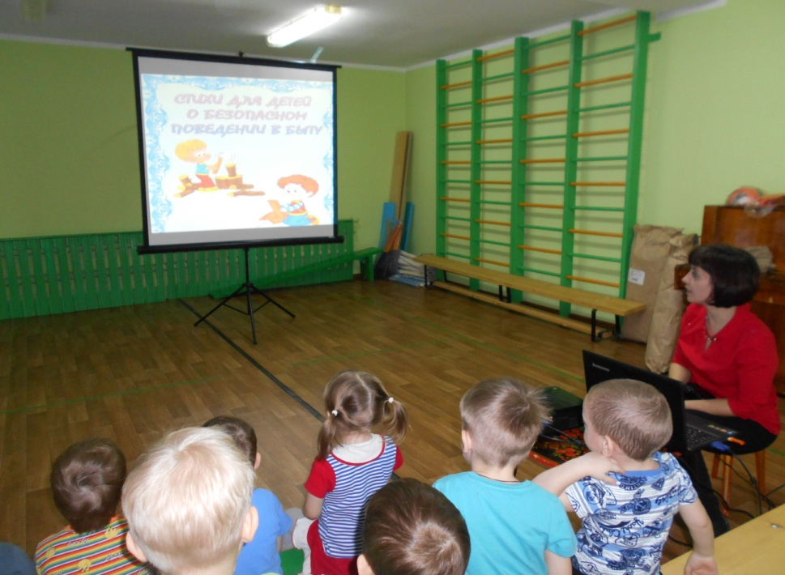

Slide 13
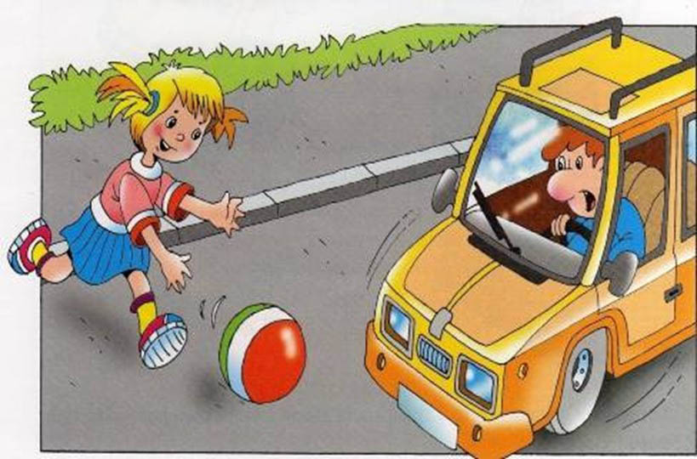
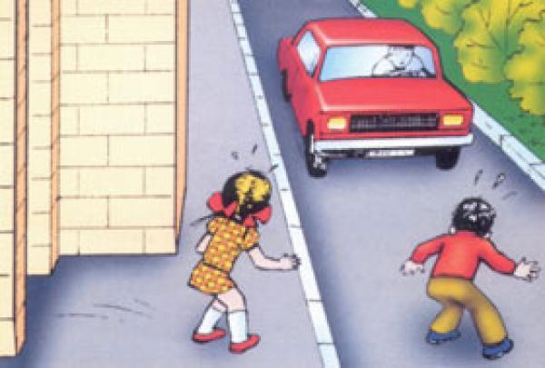
Картинки с изображением опасных ситуаций для рассматривания и обсуждения с детьми (составления по ним рассказа)
Notes:
Картинки с изображением опасных ситуаций для рассматривания и обсуждения с детьми

Slide 14
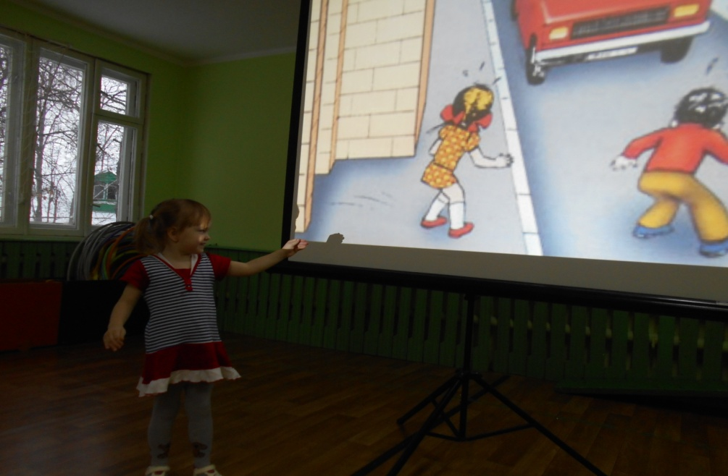
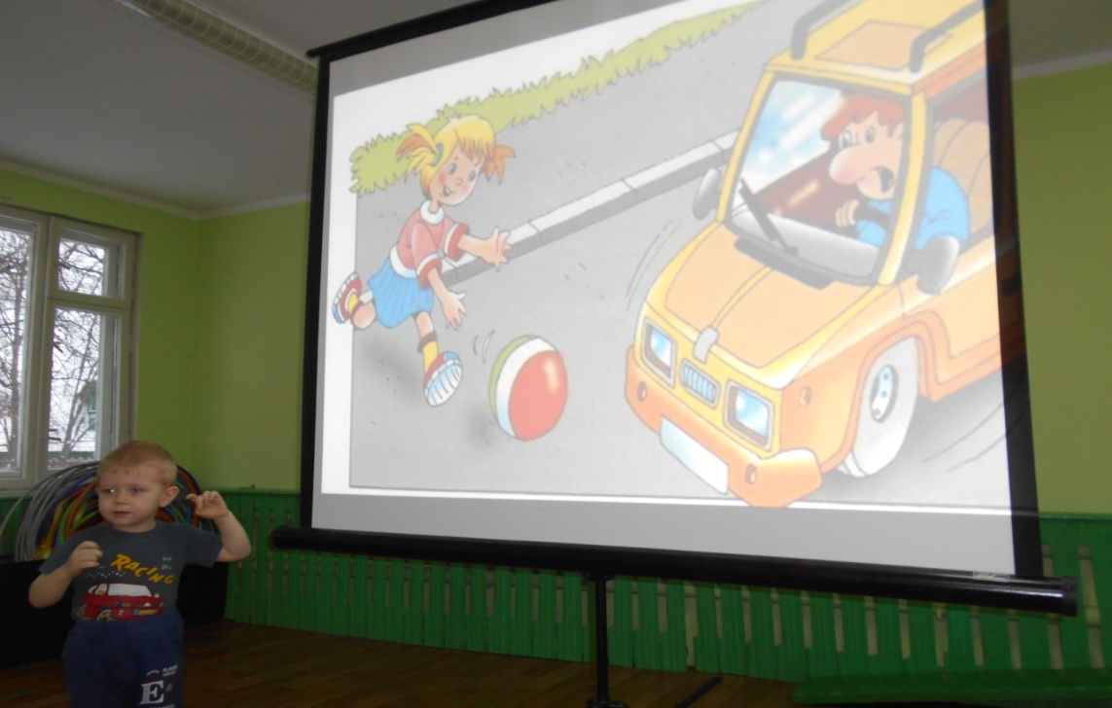

Slide 15
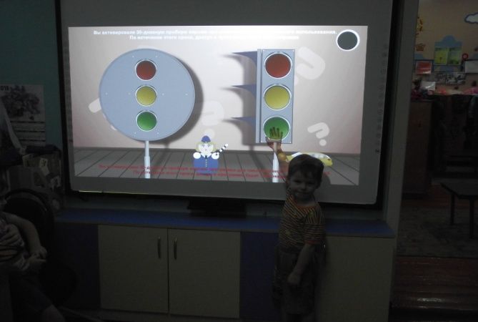
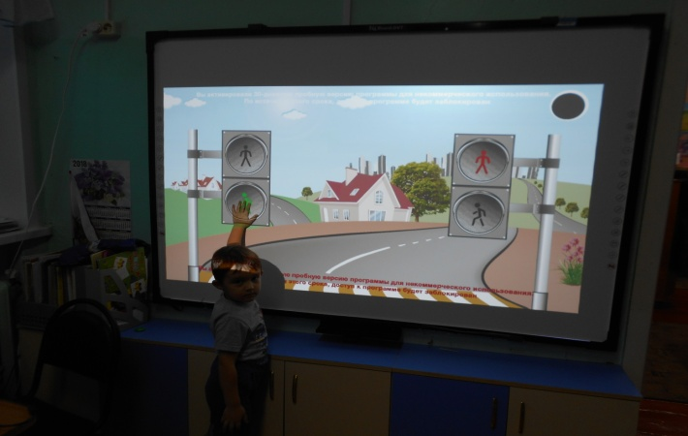
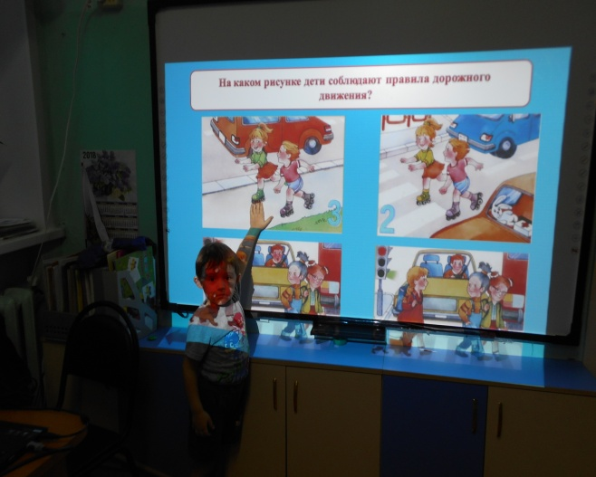
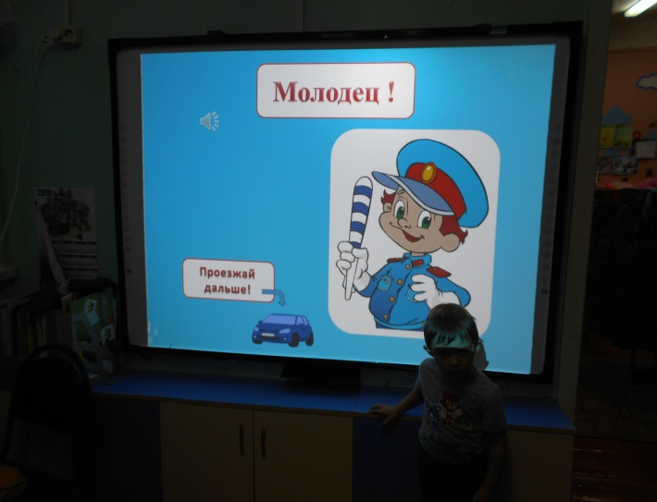
Занятия с использованием
интерактивной доски

Slide 16
Занятия с компьютерной
поддержкой
Для проведения таких занятий необходимы компьютеры, ноутбуки или планшеты на каждого ребёнка.
Чаще всего такие занятия проводятся с использованием игровых обучающих программ.

Slide 17
Важно помнить, что ИКТ должны быть грамотным дополнением воспитателя в образовательной деятельности, а не его
заменой!!!
Notes:
Важно помнить, что ИКТ должны быть грамотным дополнением воспитателя во время образовательной деятельности, а не его заменение

Slide 18



